Slide 1

Visualisatie
Muteren in Top10nl Hoofdstuk 13

Slide 2
Overzicht
Visualisatie
Aanpassen
Uitzonderingen
Extra Layers aanmaken
Oefeningen

Slide 3
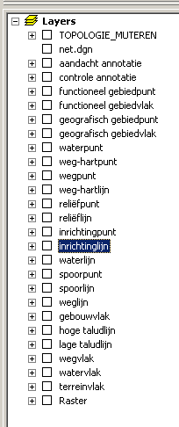
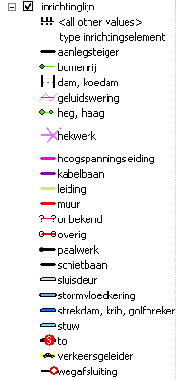
Visualisatie
Een mooie weergave van verschillende visualisaties zijn bijvoorbeeld de inrichtingslijnen.
Als je in de TOC (display) de
inrichtingslijn openklapt
dan zie je allemaal
verschillende weergaven.

Slide 4
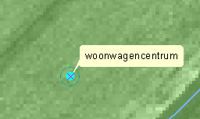

Aanpassen visualisatie
Standaard situatie bij een functioneel gebiedspunt
Met het plusje open je de weergave

Slide 5
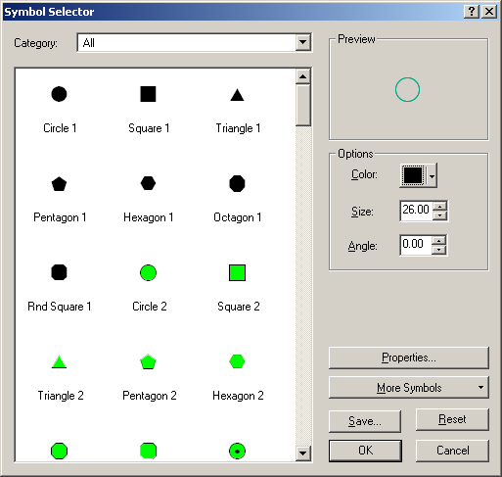
Aanpassen visualisatie
Na een muisklik op de cirkel komt de symbol selector naar voren
Het symbool,
de kleur,
de grootte en
de hoek
kan veranderd worden

Slide 6

Oefening
Probeer dit zelf te doen

Slide 7
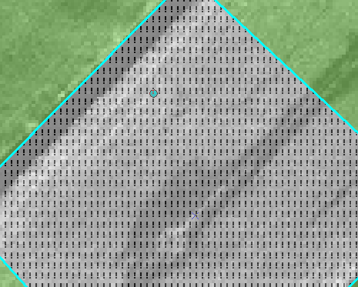
Uitzonderingen
De visualisatie van een dodenakker in bos wordt weergegeven als een vlak met uitroeptekens
verder ook bij:
- busbaan
- 0>2 (voetgangers)
- overkluising

Slide 8
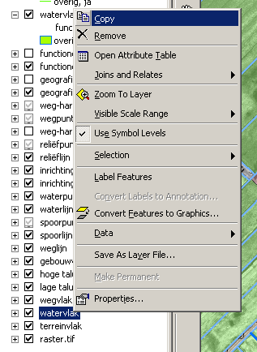
Layer aanmaken
Een eigen layer maken voor bijv. De hoofdafwatering (HAP)
“Kopieer” het watervlak in de display tab van de TOC en “plak” het in hetzelfde scherm

Slide 9
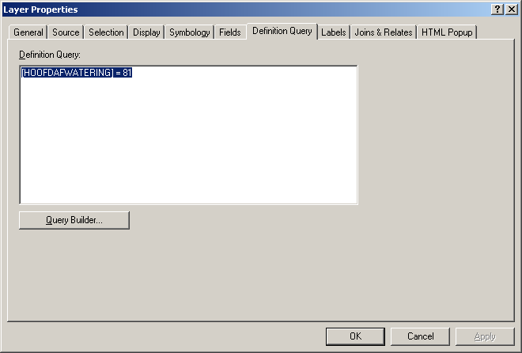
Layer aanmaken
Maak een query op de nieuwe laag waarbij je
alleen de HAP laat zien
Hoofdafwatering = 81

Slide 10
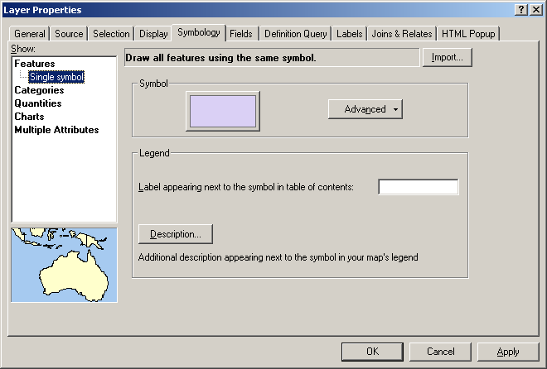
Layer aanmaken
Dubbelklik op de zojuist gekopieerde layer om de properties te bekijken.
Ga naar de tab “Symbology” en klik
op features

Slide 11
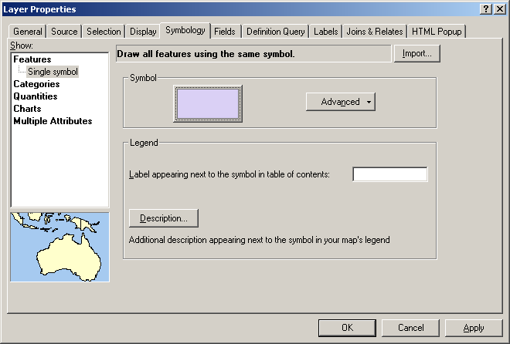
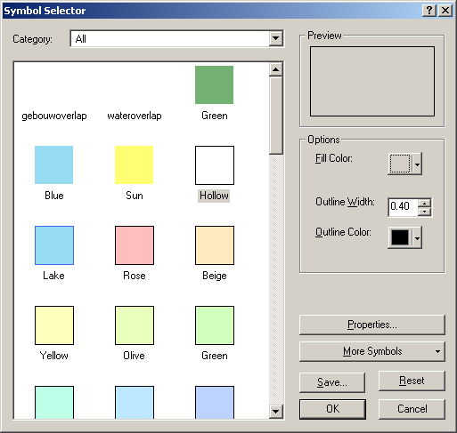
Layer aanmaken
Klik op de button
symbol.
Klik op hollow en verander de color en weight. Bijv. rood en weight 4

Slide 12
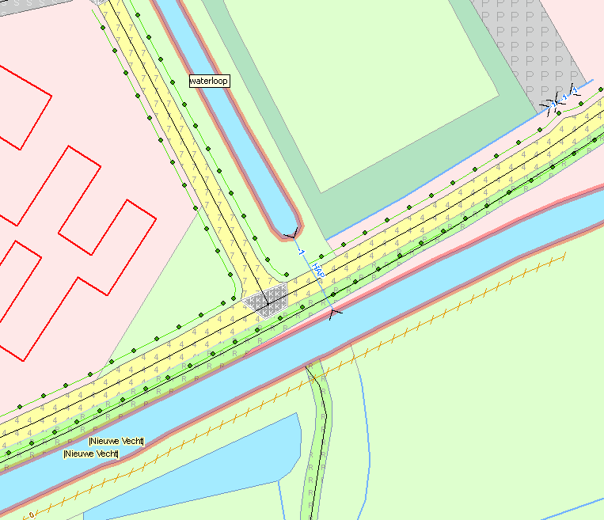
Layer aanmaken
Je hebt nu een layer aangemaakt waardoor alle watervlakken met HAP een rode bies krijgen.

Slide 13
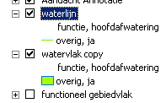
Oefening
Maak een kopie van de waterlijn en doe daar hetzelfde mee als het hiervoor behandelde watervlak

Slide 14
Oefening

